Slide 1
VOTRE SUJET : ‘CONFIGURATION D’UN SERVEUR WEB SOUS LINUX’ GroupeN°19
Séminaire SE I & II 2021-2022
KAYEMBE | KAYEMBE | Moise
NZOLOKO | KIFWAFWA | Fanny
SILASI | NORI | Alexandre
TSHISUAKA | KABANGU | Reagan
MANZOLA | MANZOLA | Mardoche
TSHINTU | MALEMPA | Paulin
KIYAMA | KETSIA
KUBA | ADON | Bijou
BASAOMBA | ILONGA | Seraja
BONTAMBA | BASELE | Josue

Slide 2
Plan
Dans le cadre de ce sujet qui est : « La configuration du serveur web sous Linux »
Pour faire cette configuration, nous allons utiliser : la configuration du service http qui signifie : HyperText transfert Protocol, qui est l’ensemble des règles régissant les transferts des fichiers sur le web. Quand nous parlons de transfert des fichiers, ça peut être : le son, l’image, la vidéo …etc.
Pour ce faire, on doit premièrement installer le package du service http ensuite on va passer par la configuration puis chuter par un test de fonctionnement. Le test de fonctionnement peut se faire sur un serveur, une machine cliente ou un navigateur, ça dépend de ton choix.

Slide 3

Nous commençons par installer le packages :
On peut maintenant passer à la configuration de notre serveur web :
Nous devons premièrement passer au répertoire Apache 2 avec la commande:
On passe de nouveau dans un autre répertoire au niveau d’apache 2 avec la commande :

Slide 4
On copie le fichier de configuration (000-default.conf) au niveau du site-availible avec la commande :
On ouvre un fichier habib.conf préalablement créer pour contenir les informations de 000-default.conf.
On ouvre le fichier à l’aide la commande « nano habib.conf »
Une fois dans le fichier on modifie le nom de la machine qui server1 et le nom du domaine qui est habib.sn
On Passe maintenant au répertoire var/www/html en utilisant la commande « cd », pour continuer notre configuration car dedans y a un fichier index.html qui nous intéresse. Celui-ci contient la configuration par défaut sur ce, on doit supprimer toutes les informations qui se trouvent à l’intérieur en utilisant la commande « rm –rf index.html. »
Accedons au fichier index.html avec la commande « nano »
On rentre dans le répertoire apache2 pour se rendre dans le site available

Slide 5

On doit désactiver la configuration par défaut qui 000-default.conf car ça vas empecher l’execution de ce qu’on a pu faire dans habib.sn. On fera la commande :
On peut maintenant activer le site configurer en faisant la commande :
On fait un test pour voir si la syntaxe à fonctionner en utilisant la commande :
On remarque que la syntaxe n’a pas d’erreur et donc on peut maintenant redémarrer le système et l’ouvrir pour voir si la configuration de notre serveur à fonctionner:

Slide 6
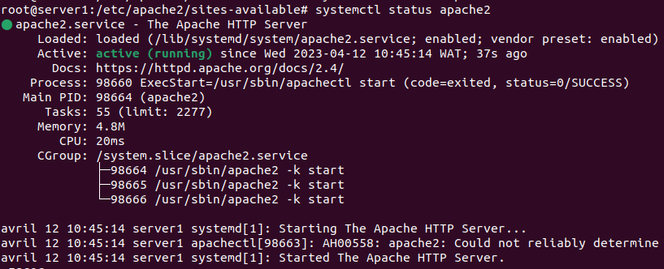
Voici le résultat de notre travail :

Slide 7
Merci de votre attention

